Slide 1
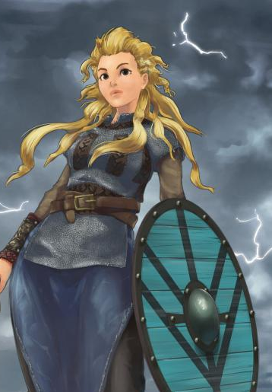
Yo soy una super heroína ¿y tú?

Slide 2
Objetivo: Reconocer que todos/as somos seres heroicos/as.

Slide 3
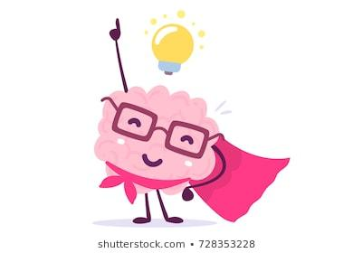
¿Qué es un Héroe o una heroína?
Un héroe o heroína es una persona que ha realizado acciones y hazañas extraordinarias.
Es un súper humano que ha logrado vencer los miedos y las oscuridades.
El héroe y la heroína tienen cualidades y valores.
El héroe o heroína siempre es reconocido por su familia y por su comunidad.
El héroe y la heroína siempre logra cumplir sus sueños.

Slide 4


Las cualidades del Héroes o heroínas:
* Vencen sus miedos con valentía
* Se interesan por el bienestar propio y el de los demás
* Conocen sus cualidades y aspectos positivos.
*Se ponen en los zapatos del otro.
* Son capaces de darle cara al miedo.
*Persiguen sus objetivos a pesar de los obstáculos.

Slide 5
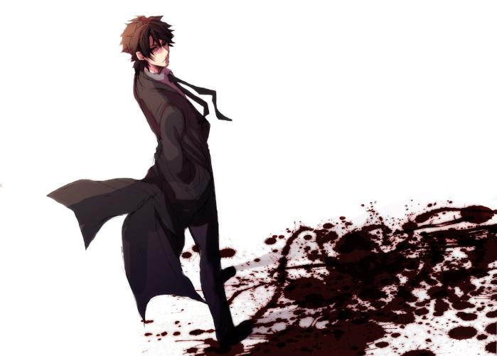
El anti Héroe o anti heroínas:
Vive con miedos e inseguridades
Es atormentado por sombras y oscuridades
No le interesa su bienestar ni el de los demás
No es capaz de ver el sufrimiento propio y el de los otros
*Se dañan a si mismos/as y a los demás
* No tienen objetivos, ni sueños, ni menos se esfuerzan en buscarlos

Slide 6
En una hoja: * Dibújate como héroe o heroína. * Pinta tú dibujo. * Asígnate un nombre heroico. *Escribe el poder interno que tienes y que nadie conoce. * Señala 2 acciones heroicas que hayas realizado esta semana.
Lorena.ureta@laprovidenciarecoleta.cl o a constanza.nino@laprovidenciarecoleta.cl

Slide 7
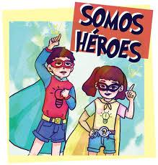
POTENCIA TU PODER

